Slide 1
9

Slide 2
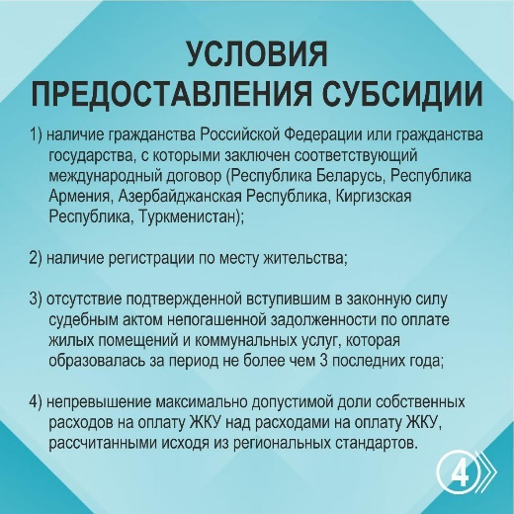
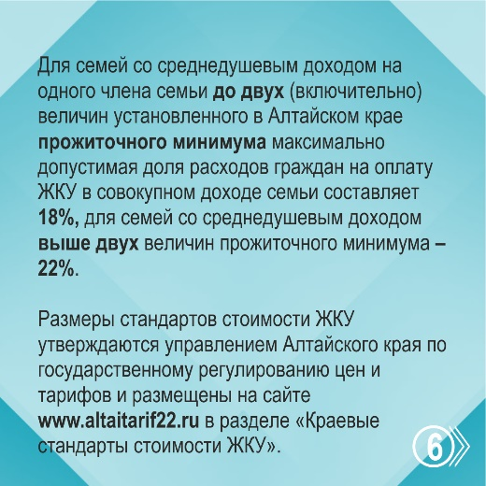
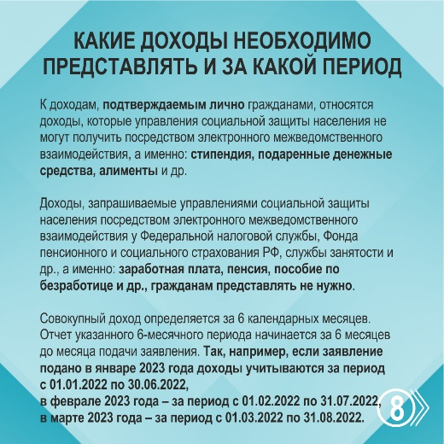
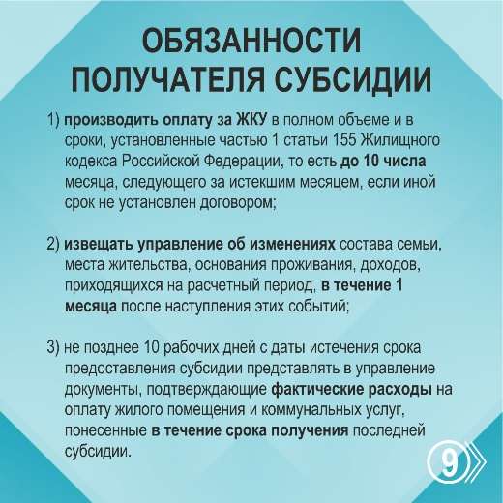
1
2
3
4
5
6
7
8

Slide 3
ПРИМЕР ОПРЕДЕЛЕНИЯ РАЗМЕРА СУБСИДИИ
ПРИМЕР: одинокий пенсионер, проживает в квартире, в многоквартирном жилом доме, в городе Барнауле, является собственником жилого помещения, в котором прописан. Размер пенсии гражданина составляет 18 тыс.руб. в месяц, иных доходов не имеет (от продажи имущества, сдачи имущества в аренду и т.д.).
В соответствии с п.23 Правил, утвержденных постановлением Правительства РФ от 14.12.2005 №761, при среднедушевом доходе семьи равном или выше прожиточного минимума, установленного органами государственной власти субъекта Российской Федерации в соответствии с законодательством Российской Федерации, размер субсидии определяется по формуле:
С1= ССЖКУр*n- (МДДр:100*Д)
где:
С1 - размер субсидии (в рублях);
ССЖКУр - размер установленного для муниципального образования регионального стандарта стоимости жилищно-коммунальных услуг на одного члена семьи для семей разной численности (в рублях).
Стандарт стоимости ЖКУ для одиноко проживающих собственников жилых помещений в г.Барнауле, в многоквартирном доме, обязанных вносить взносы на капитальный ремонт, в отопительный период в соответствии с решением управления Алтайского края по государственному регулированию цен и тарифов от 29.12.2022 №587 «Об установлении размеров краевых стандартов стоимости жилищно-коммунальных услуг на территории Алтайского края на 2023 год» (приложение №3) составляет 7158,09 рублей, в межотопительный период – 3039,87 руб.;
n - количество лиц, входящих в состав семьи заявителя. Согласно условиям примера - 1 человек.;
МДДр - региональный стандарт максимально допустимой доли расходов граждан на оплату жилого помещения и коммунальных услуг в совокупном доходе семьи (в процентах). Исходя из условий примера 18 %.
Постановлением АКЗС от 30 января 2007 г. № 21 утверждены стандарты максимально допустимой доли расходов граждан на оплату жилого помещения и коммунальных услуг в совокупном доходе семьи в размере 22 процентов, при среднедушевом доходе на одного члена семьи до двух (включительно) величин установленного в Алтайском крае прожиточного минимума - в размере 18 процентов.
При расчете субсидии гражданам, относящимся к социально-демографической группе «пенсионеры», используется величина прожиточного минимума, установленная в Алтайском крае на душу населения (статья 3 закона Алтайского края от 07.12.2007 № 128-ЗС «О предоставлении субсидий на оплату жилого помещения и коммунальных услуг в Алтайском крае»).
12794 руб.- величина ПМ на 2023 год на душу населения, установлена постановлением Правительства края от 30.11.2022 №452; 2 ПМ составляет 12794 х 2 = 25588 руб.
В случае, если доход свыше 2 прожиточных минимумов, т.е. выше 25588 руб., то применяется 22%.
Д - совокупный доход семьи (в рублях). В нашем случае 18000 руб.
Совокупный доход семьи или одиноко проживающего гражданина для предоставления субсидии определяется за 6 календарных месяцев. Отсчет указанного 6-месячного периода начинается за 6 месяцев до месяца подачи заявления о предоставлении субсидии (п.32 Правил, утвержденных постановлением Правительства РФ от 14.12.2005 №761).
ИТОГО: 7158,09*1-(18:100*18000) = 3918 рублей, 09 коп. составляет размер субсидии в отопительный период;
3039,87*1-(18:100*18000) = -200.13 руб, т.е. субсидия в межотопительный период не положена.
ОБРАЩАЕМ ВНИМАНИЕ, ЧТО РАЗМЕР СУБСИДИИ В КАЖДОМ КОНКРЕТНОМ СЛУЧАЕ ОПРЕДЕЛЯЕТСЯ ИНДИВИДУАЛЬНО!!!

